Slide 1
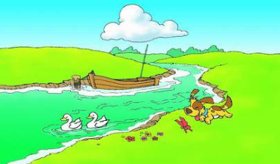
语文园地三
人教版 ·二年级上册

Slide 2
教学目标
1.识记11个生字，对比掌握8个字的用法，学会写句子。（重点）
2.会描述自己喜欢的玩具。（难点）
3.展示自己积累的词句，与同学交换学习。 （难点）
4.阅读并理解《小儿垂钓》《王小二》，积累词语，学习王小二的机智、勇敢。 （重点）

Slide 3
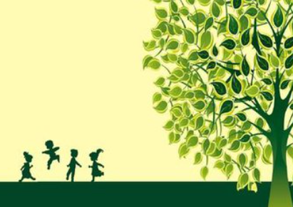
第一课时

Slide 4
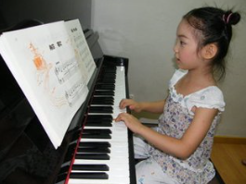
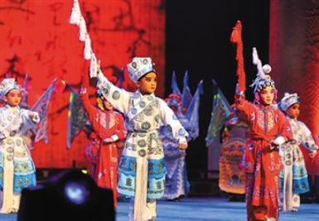
识字加油站

Slide 5
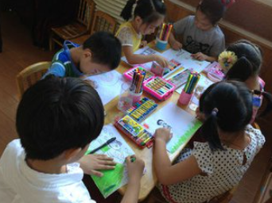
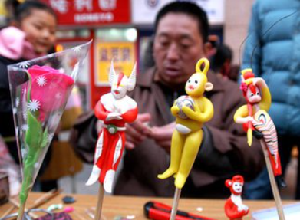
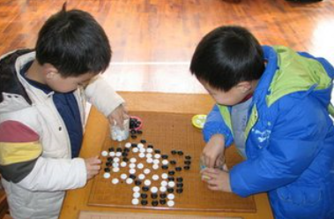
识字加油站

Slide 6
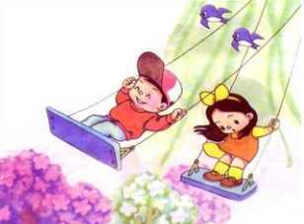
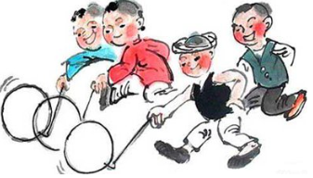
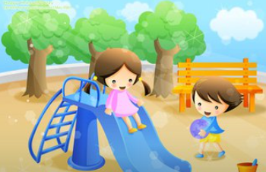
识字加油站

Slide 7
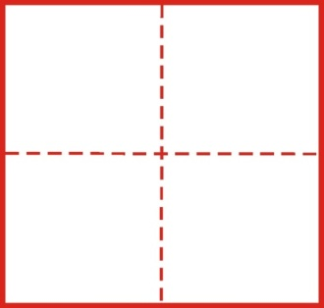
字词句运用
yuán yuán zhī zhī
园
圆
只
支
jìn jìn dài dài
进
近
带
戴

Slide 8
字词句运用
辨字方法：
1、圆形的桌子。
2、鸭子比笔大，用胖胖的“只”。
3、井字里面进进出出。
4、我喜爱这双手套，所以我戴着它。
圆桌 一只鸭，一支笔 进出 爱戴

Slide 9
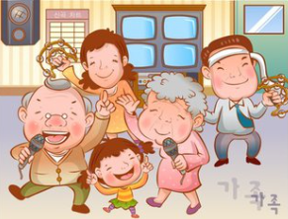
字词句运用
“一边……一边……”

Slide 10
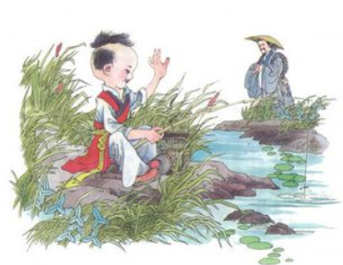
日积月累
说一说：
图片上的故事，图片上有什么人，都在干什么？

Slide 11
日积月累
“蓬头稚子学垂钓，侧坐莓苔草映身。”
一、二句写了哪个人，他在干什么，从哪里可以看出他是小孩？

Slide 12
日积月累
【蓬头】头发蓬乱，形容小孩子可爱。
【稚子】年龄小的孩子。
【垂纶】钓鱼。纶，钓鱼用的丝线。
【莓】一种野草。
【苔】苔藓植物。
【映】遮映

Slide 13
日积月累
“路人借问遥招手，怕得鱼惊不应人。”
说一说你读这句的理解？

Slide 14
日积月累
【借问】向人打听。
【遥】远远地。
【招手】摆摆手。
【怕】生怕。
【鱼惊】鱼儿收到惊吓。
【应】回应。

Slide 15
日积月累
说一说：
你觉得这个小孩子有什么特点？
聪明、天真、可爱

Slide 16
板书设计

Slide 17
课时作业
一、写词语。
（弹）钢琴 （滚）铁环 （荡）秋千 （滑）滑梯
（捏）泥人 （下）围棋 （唱）京剧 （练）舞蹈
二、给生字找家。
戴 带 园 支 圆 进 只 近
老师（带）领我们走（进）一个花（园），看到了一张（圆）桌，桌子上面有一（支）笔，桌子下面有一（只）可爱的小兔子。

Slide 18
课时作业
三、我会写句子。
一边……一边……
夏天到了，我一边吃西瓜，一边吹空调。

Slide 19
第二课时

Slide 20
温故知新
生字
弹 钢 琴 捏 泥
滚 铁 环 荡 滑 梯

Slide 21
温故知新
同音字辨析
花园 圆桌 一支笔 一只鸭
带领 爱戴 进出 远近

Slide 22
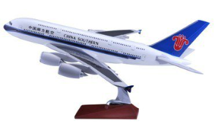
学习写话
我最喜欢的玩具是（飞机玩具），它的颜色是（白色），上面有许多（小圆点），它可以在天上（飞），而且飞得很（高）。

Slide 23
学习写话
提问：
介绍玩具时，首先要说说玩具是什么；
然后说形状怎样，颜色是什么；
最后，说一说它有什么好玩的地方。

Slide 24
展示台
词语：
白云 乌云 朝霞 晚霞
雨点 霜冻 雪花 冰雹
小溪 河流 湖泊 海洋

Slide 25
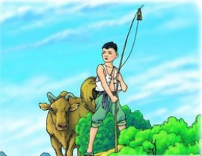
我爱阅读
点击下面播放《王小二》的录音。

Slide 26
我爱阅读
在读的过程中这篇课文讲了些什么？

Slide 27
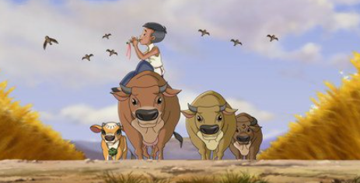
我爱阅读
想一想：
王小二是一个怎样的小孩，从课文中的哪些词语、句子可以看出来。

Slide 28
板书设计
语文园地三
玩具是什么 颜色 长什么样 好玩在哪里
含苞欲放 百花争艳 花红柳绿 春色满园
王小二 聪明、机智、勇敢

Slide 29
课时作业
一、读一读，记一记。
干净 散步 自由 动脑筋 奇妙 冷清
草长莺飞 奋发向上 欢声笑语 生机勃勃

Slide 30
课时作业
二、填一填。
王小二很（聪明\勇敢\机智），他把敌人带进来八路军的（埋伏圈），使我们学习的榜样。
三、试着写一写你最喜欢的人。
我最喜欢的时妈妈，妈妈有乌黑的头发，明亮的眼睛，总是微笑地陪着我玩，我的妈妈很爱我。

Slide 31
今天的你们很棒哦！明天继续加油！！

